Slide 1
Python
Государственное бюджетное профессиональное образовательное учреждение Новосибирской области
Новосибирский авиационный технический колледж имени Б.С. Галущака
КЛАССЫ И ОБЪЕКТЫ

Slide 2
Общие теоретические сведения
Основные понятия объектно-ориентированного программирования
Объектно-ориентированное программирование (ООП) является методологией разработки программного обеспечения, в основе которой лежит понятие класса и объекта, при этом сама программа создается как некоторая совокупность объектов, которые взаимодействую друг с другом и с внешним миром. Каждый объект является экземпляром некоторого класса. Классы образуют иерархии.

Slide 3
Общие теоретические сведения
Инкапсуляция
Под инкапсуляцией понимается сокрытие деталей реализации, данных и т.п. от внешней стороны. Например, можно определить класс “холодильник”, который будет содержать следующие данные: производитель, объем, количество камер хранения, потребляемая мощность и т.п., и методы: открыть/закрыть холодильник, включить/выключить, но при этом реализация того, как происходит непосредственно включение и выключение пользователю вашего класса не доступна, что позволяет ее менять без опасения, что это может отразиться на использующей класс «холодильник» программе. При этом класс становится новым типом данных в рамках разрабатываемой программы. Можно создавать переменные этого нового типа, такие переменные называются объекты.

Slide 4
Общие теоретические сведения
Наследование
Под наследованием понимается возможность создания нового класса на базе существующего. Наследование предполагает наличие отношения “является” между классом наследником и классом родителем. При этом класс потомок будет содержать те же атрибуты и методы, что и базовый класс, но при этом его можно (и нужно) расширять через добавление новых методов и атрибутов.
Примером базового класса, демонстрирующего наследование, можно определить класс “автомобиль”, имеющий атрибуты: масса, мощность двигателя, объем топливного бака и методы: завести и заглушить. У такого класса может быть потомок – “грузовой автомобиль”, он будет содержать те же атрибуты и методы, что и класс “автомобиль”, и дополнительные свойства: количество осей, мощность компрессора и т.п..

Slide 5
Общие теоретические сведения
Полиморфизм
Полиморфизм позволяет одинаково обращаться с объектами, имеющими однотипный интерфейс, независимо от внутренней реализации объекта. Например, с объектом класса “грузовой автомобиль” можно производить те же операции, что и с объектом класса “автомобиль”, т.к. первый является наследником второго, при этом обратное утверждение неверно (во всяком случае не всегда). Другими словами полиморфизм предполагает разную реализацию методов с одинаковыми именами. Это очень полезно при наследовании, когда в классе наследнике можно переопределить методы класса родителя.

Slide 6
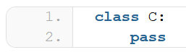
Общие теоретические сведения
Классы в Python
Создание классов и объектов
Создание класса в Python начинается с инструкции class. Вот так будет выглядеть минимальный класс.
Класс состоит из объявления (инструкция class), имени класса (нашем случае это имя C) и тела класса, которое содержит атрибуты и методы (в нашем минимальном классе есть только одна инструкция pass).
Для того чтобы создать объект класса необходимо воспользоваться следующим синтаксисом:
имя_объекта = имя_класса()

Slide 7
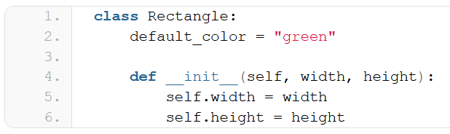
Общие теоретические сведения
Статические и динамические атрибуты класса
Как уже было сказано выше, класс может содержать атрибуты и методы. Атрибут может быть статическим и динамическим (уровня объекта класса). Суть в том, что для работы со статическим атрибутом, вам не нужно создавать экземпляр класса, а для работы с динамическим – нужно. Пример:

Slide 8
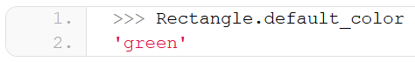
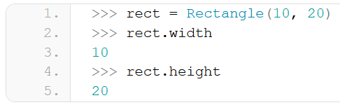
Общие теоретические сведения
В представленном выше классе, атрибут default_color – это статический атрибут, и доступ к нему, как было сказано выше, можно получить не создавая объект класса Rectangle.
width и height – это динамические атрибуты, при их создании было использовано ключевое слово self. Пока просто примите это как должное, более подробно про self будет рассказано ниже. Для доступа к width и height предварительно нужно создать объект класса Rectangle:

Slide 9
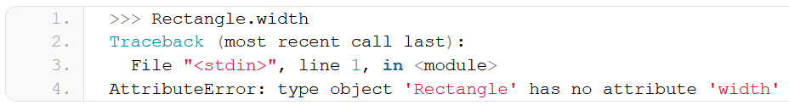
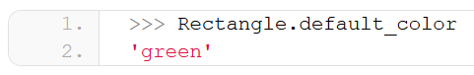
Общие теоретические сведения
Если обратиться через класс, то получим ошибку:
При этом, если вы обратитесь к статическому атрибуту через экземпляр класса, то все будет ОК, до тех пор, пока вы не попытаетесь его поменять.
Проверим ещё раз значение атрибута default_color:

Slide 10
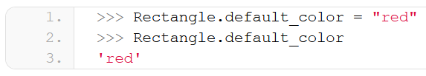
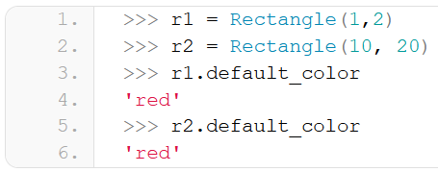
Общие теоретические сведения
Присвоим ему новое значение:
Создадим два объекта класса Rectangle и проверим, что default_color у них совпадает:

Slide 11
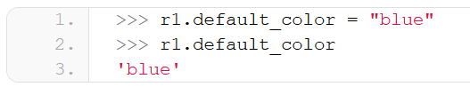
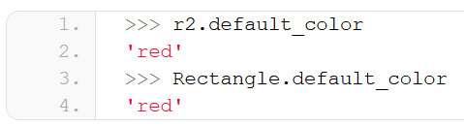
Общие теоретические сведения
Если поменять значение default_color через имя класса Rectangle, то все будет ожидаемо: у объектов r1 и r2 это значение изменится, но если поменять его через экземпляр класса, то у экземпляра будет создан атрибут с таким же именем как статический, а доступ к последнему будет потерян:
Меняем default_color через r1:
При этом у r2 остается значение статического атрибута:
Вообще напрямую работать с атрибутами – не очень хорошая идея, лучше для этого использовать свойства.

Slide 12
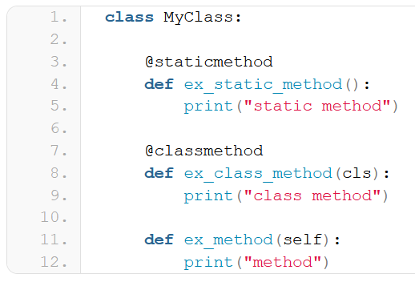
Общие теоретические сведения
Методы класса
Добавим к нашему классу метод. Метод – это функция, находящаяся внутри класса и выполняющая определенную работу.
Методы бывают статическими, классовыми (среднее между статическими и обычными) и уровня класса (будем их называть просто словом метод). Статический метод создается с декоратором @staticmethod, классовый – с декоратором @classmethod, первым аргументом в него передается cls, обычный метод создается без специального декоратора, ему первым аргументом передается self:

Slide 13
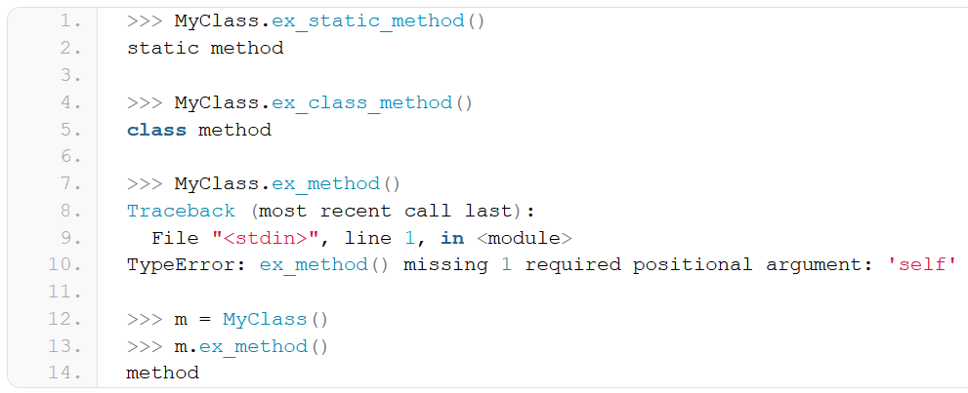
Общие теоретические сведения
Статический и классовый метод можно вызвать, не создавая экземпляр класса, для вызова ex_method() нужен объект:

Slide 14
Общие теоретические сведения
Конструктор класса и инициализация экземпляра класса
В Python разделяют конструктор класса и метод для инициализации экземпляра класса. Конструктор класса это метод __new__(cls, *args, **kwargs) для инициализации экземпляра класса используется метод __init__(self). При этом, как вы могли заметить __new__ – это классовый метод, а __init__ таким не является. Метод __new__ редко переопределяется, чаще используется реализация от базового класса object (см. раздел Наследование), __init__ же наоборот является очень удобным способом задать параметры объекта при его создании.
Создадим реализацию класса Rectangle с измененным конструктором и инициализатором, через который задается ширина и высота прямоугольника:

Slide 15
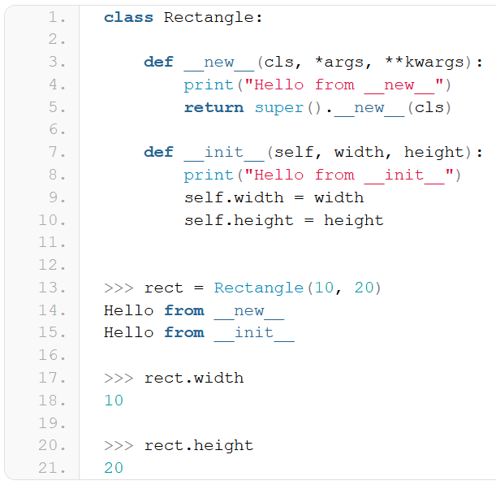
Общие теоретические сведения

Slide 16
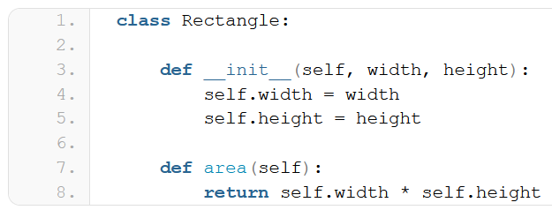
Общие теоретические сведения
Что такое self?
До этого момента вы уже успели познакомиться с ключевым словом self. self – это ссылка на текущий экземпляр класса, в таких языках как Java, C# аналогом является ключевое слово this. Через self вы получаете доступ к атрибутам и методам класса внутри него:
В приведенной реализации метод area получает доступ к атрибутам width и height для расчета площади. Если бы в качестве первого параметра не было указано self, то при попытке вызвать area программа была бы остановлена с ошибкой.

Slide 17
Общие теоретические сведения
Уровни доступа атрибута и метода
Если вы знакомы с языками программирования Java, C#, C++ то, наверное, уже задались вопросом: “а как управлять уровнем доступа?”. В перечисленных языка вы можете явно указать для переменной, что доступ к ней снаружи класса запрещен, это делается с помощью ключевых слов (private, protected и т.д.). В Python таких возможностей нет, и любой может обратиться к атрибутам и методам вашего класса, если возникнет такая необходимость. Это существенный недостаток этого языка, т.к. нарушается один из ключевых принципов ООП – инкапсуляция. Хорошим тоном считается, что для чтения/изменения какого-то атрибута должны использоваться специальные методы, которые называются getter/setter, их можно реализовать, но ничего не помешает изменить атрибут напрямую. При этом есть соглашение, что метод или атрибут, который начинается с нижнего подчеркивания, является скрытым, и снаружи класса трогать его не нужно (хотя сделать это можно).
Внесем соответствующие изменения в класс Rectangle:

Slide 18
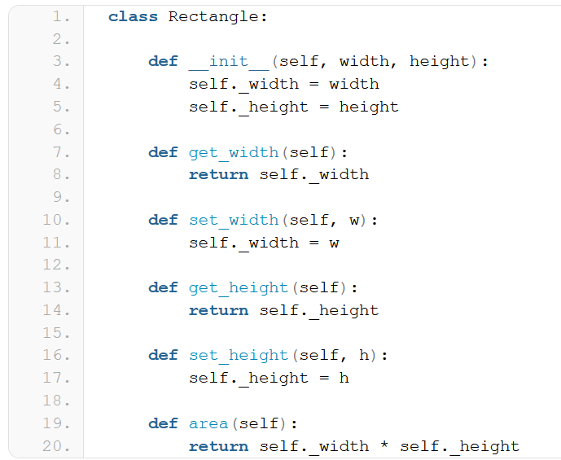
Общие теоретические сведения

Slide 19
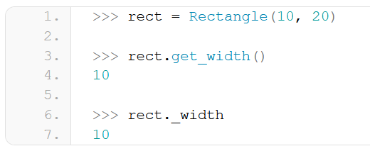
Общие теоретические сведения
В приведенном примере для доступа к _width и _height используются специальные методы, но ничего не мешает вам обратиться к ним (атрибутам) напрямую.
Если же атрибут или метод начинается с двух подчеркиваний, то тут напрямую вы к нему уже не обратитесь (простым образом). Модифицируем наш класс Rectangle:

Slide 20
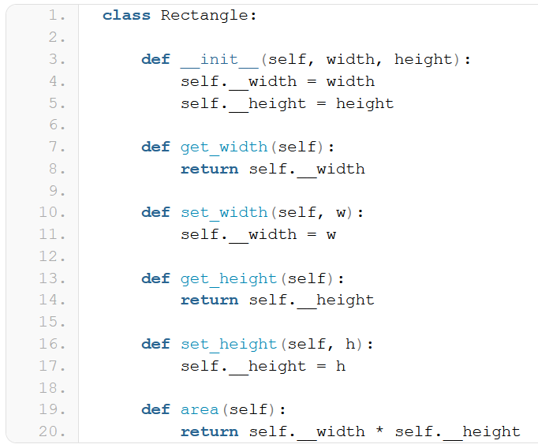
Общие теоретические сведения

Slide 21
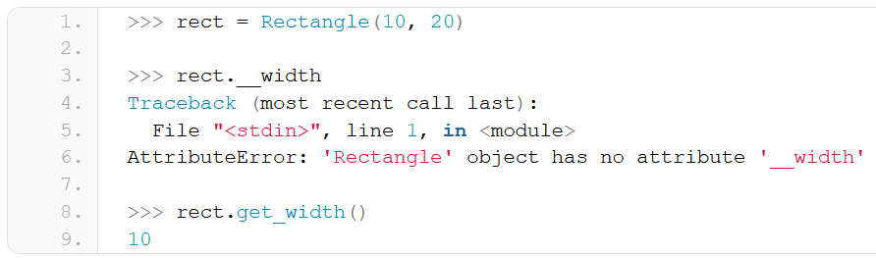
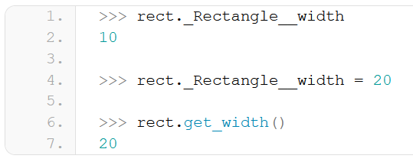
Общие теоретические сведения
Попытка обратиться к __width напрямую вызовет ошибку, нужно работать только через get_width():
Но на самом деле это сделать можно, просто этот атрибут теперь для внешнего использования носит название: _Rectangle__width:

Slide 22
Общие теоретические сведения
Свойства
Свойством называется такой метод класса, работа с которым подобна работе с атрибутом. Для объявления метода свойством необходимо использовать декоратор @property.
Важным преимуществом работы через свойства является то, что вы можете осуществлять проверку входных значений, перед тем как присвоить их атрибутам.
Сделаем реализацию класса Rectangle с использованием свойств:

Slide 23
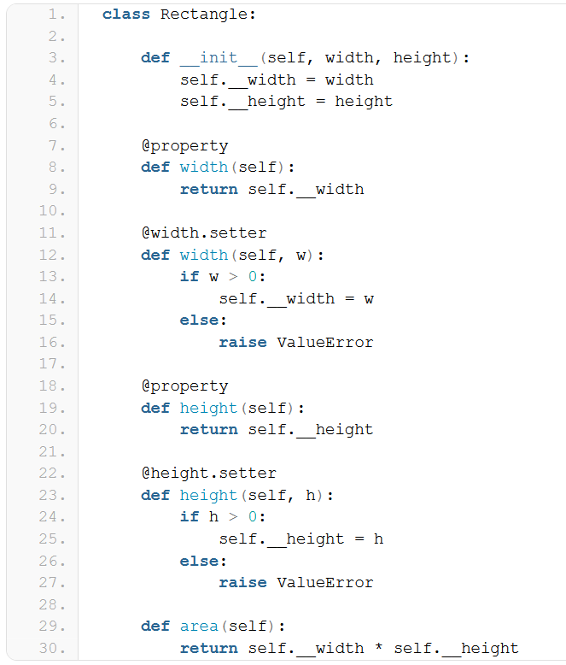
Общие теоретические сведения

Slide 24
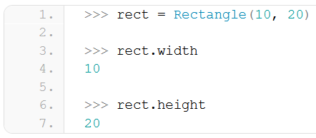
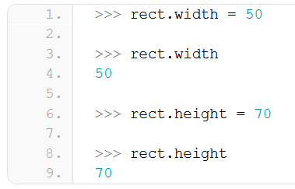
Общие теоретические сведения
Теперь работать с width и height можно так, как будто они являются атрибутами:
Можно не только читать, но и задавать новые значения свойствам:

Slide 25
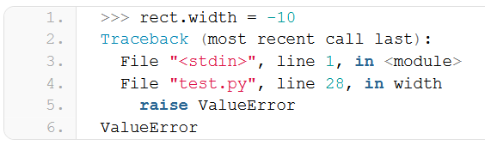
Общие теоретические сведения
Если вы обратили внимание: в setter’ах этих свойств осуществляется проверка входных значений, если значение меньше нуля, то будет выброшено исключение ValueError:

Slide 26
Общие теоретические сведения
Наследование
В организации наследования участвуют как минимум два класса: класс родитель и класс потомок. При этом возможно множественное наследование, в этом случае у класса потомка может быть несколько родителей. Не все языки программирования поддерживают множественное наследование, но в Python можно его использовать. По умолчанию все классы в Python являются наследниками от object, явно этот факт указывать не нужно.
Синтаксически создание класса с указанием его родителя выглядит так:
class имя_класса(имя_родителя1, [имя_родителя2,…, имя_родителя_n])
Переработаем наш пример так, чтобы в нем присутствовало наследование:

Slide 27
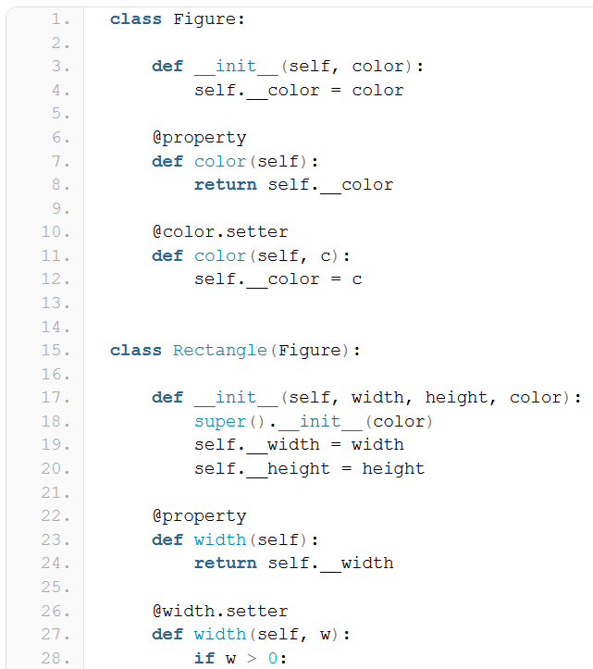
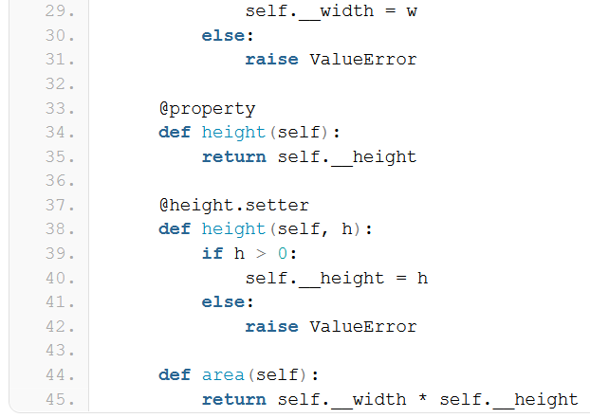
Общие теоретические сведения

Slide 28
Общие теоретические сведения
Родительским классом является Figure, который при инициализации принимает цвет фигуры и предоставляет его через свойства. Rectangle – класс наследник от Figure. Обратите внимание на его метод __init__: в нем первым делом вызывается конструктор (хотя это не совсем верно, но будем говорить так) его родительского класса:
super().__init__(color)
super – это ключевое слово, которое используется для обращения к родительскому классу.

Slide 29
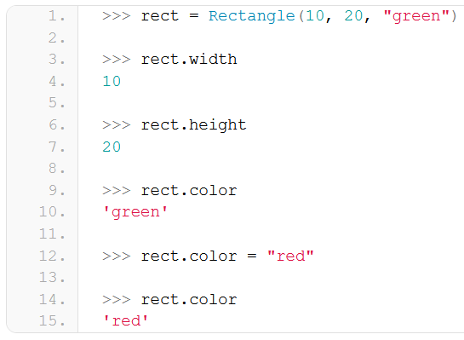
Общие теоретические сведения
Теперь у объекта класса Rectangle помимо уже знакомых свойств width и height появилось свойство color:

Slide 30
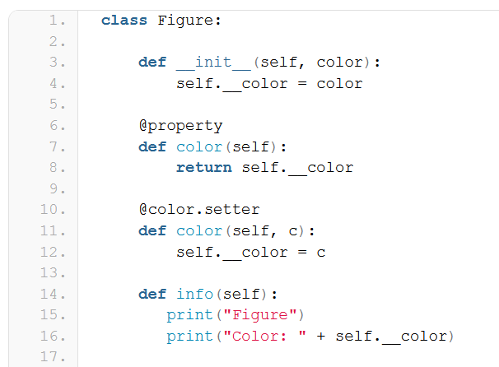
Общие теоретические сведения
Полиморфизм
Как уже было сказано во введении в рамках ООП полиморфизм, как правило, используется с позиции переопределения методов базового класса в классе наследнике. Проще всего это рассмотреть на примере. Добавим в наш базовый класс метод info(), который печатает сводную информацию по объекту класса Figure и переопределим этот метод в классе Rectangle, добавим в него дополнительные данные:

Slide 31
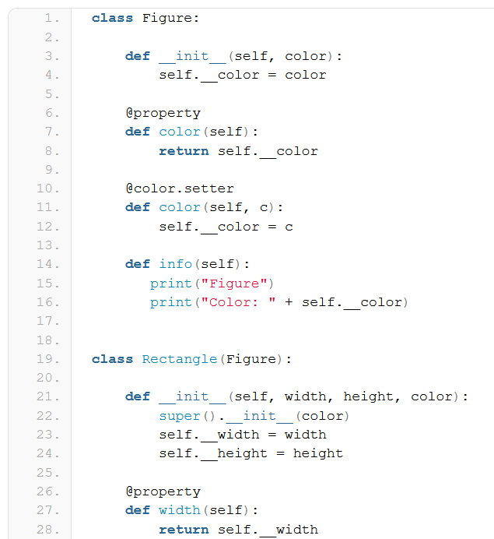
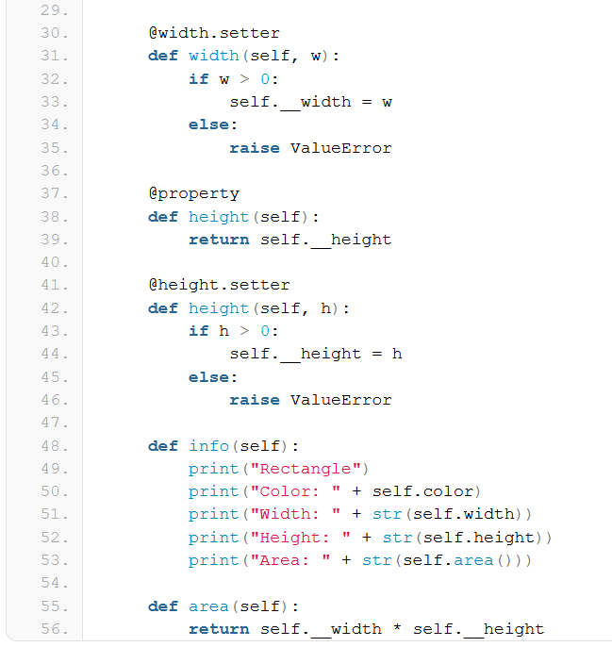
Общие теоретические сведения

Slide 32
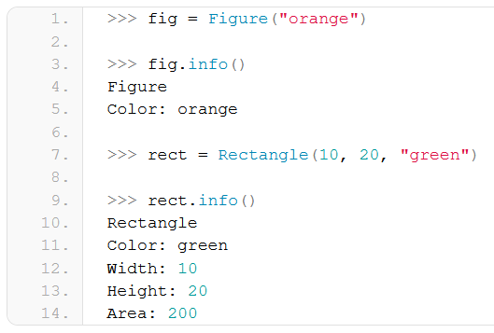
Общие теоретические сведения
Посмотрим, как это работает
Таким образом, класс наследник может расширять функционал класса родителя.

Slide 33
Python
Государственное бюджетное профессиональное образовательное учреждение Новосибирской области
Новосибирский авиационный технический колледж имени Б.С. Галущака
КЛАССЫ И ОБЪЕКТЫ

